Slide 1
Mathematik 9 Abels

Slide 2
Was zeichnet eine gute Statistik aus?
Was zeichnet eine schlechte Statistik aus?
Welche Typen von Fragen gibt es bei Statistiken?

Slide 3
Wie kann ich eine Statistik mit einer einzigen Zahl beschreiben?

Slide 4


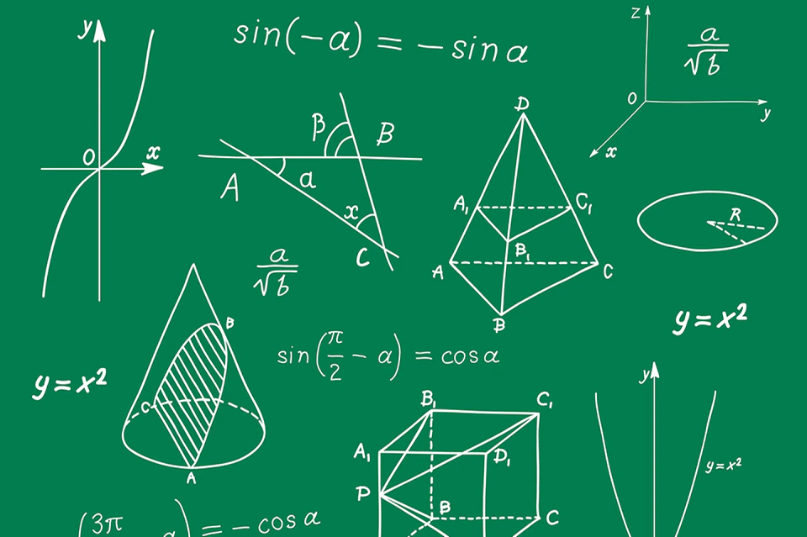
Welche Klasse ist besser?
Welcher Gewinner ist eindeutiger?
Wo verdient man besser?
Noten Klassenarbeit 6a
3
2
6
1
2
4
2
2
5
1
Noten Klassenarbeit 6b
4
1
1
2
4
3
2
3
5
2
Wer soll Klassensprecher der 5a werden?
Julian
Sofie
Sofie
Samuel
Sofie
Sofie
Justus
Sofie
Dennis
Sofie
Wer soll Klassensprecher der 5b werden?
John
Jana
Vera
Denise
Sam
Denise
Sarah
John
John
Vera
Verdienst der Mitarbeiter von “Gut GmbH”
1.000 €
2.000 €
3.000 €
4.000 €
5.000 €
6.000 €
7.000 €
8.000 €
9.000 €
10.000 €
Verdienst der Mitarbeiter von “Besser GmbH”
1.000 €
1.000 €
1.000 €
1.000 €
1.000 €
1.000 €
1.000 €
1.000 €
1.000 €
1.000.000 €
Formuliere deine Antwort in einer einzigen Zahl pro Statistik!

Slide 5



Lagemaß
Arithmetisches Mittel
Median
Modalwert
$$\overline{x}=\frac{5+3+1+8+1}{5}=3,6$$
5 | 3 | 1 | 8 | 1
🙂 | 😐 | ☹ | 🙂 | 🙂
☹ | 😐 | 🙂 | 🙂 | 🙂
$$\tilde{x}=\text{🙂}$$
Blau | Rot | Grün | Rot | Rot
${\overline{x}}_{M}=$ 3

Slide 6
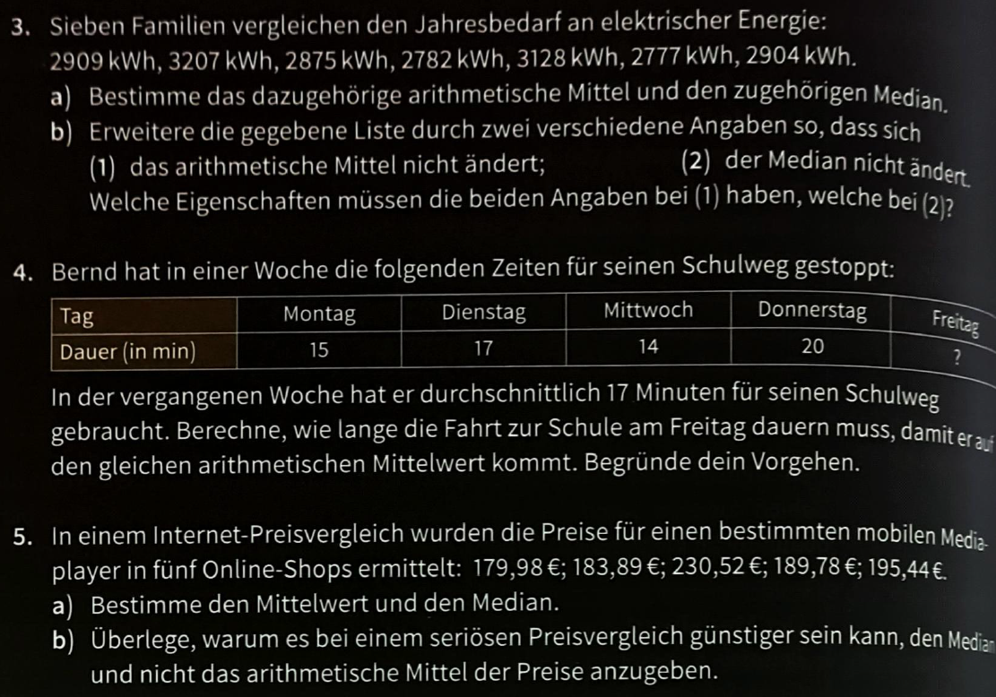
EdM88

Slide 7
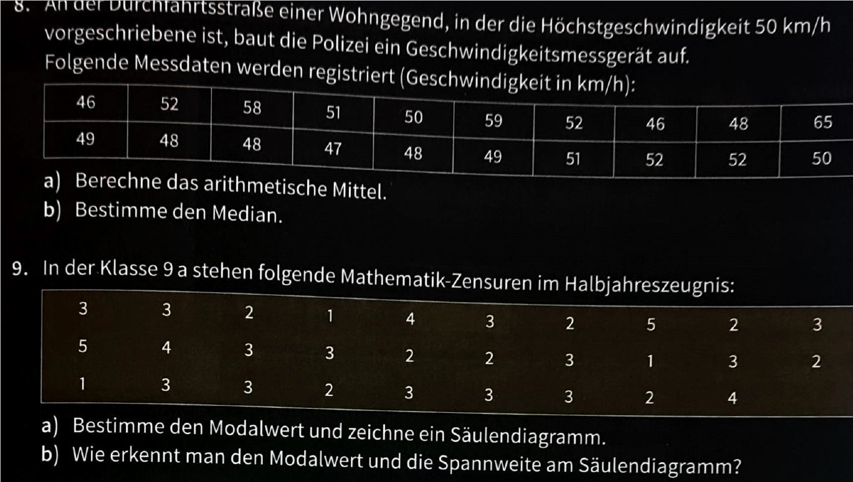
EdM89

Slide 8
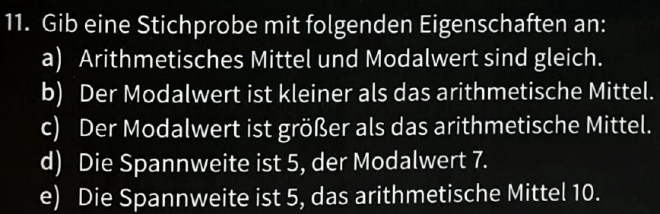
EdM89

Slide 9

Berechne bei deiner eigenen Statistik zu jeder Frage alle Lagemaße mit je einer Formel (Recherche!).

